Slide 2
کارورزی ۱

Slide 3
مقدمه
مقدمه
عرصه تعليم و تربيت از مهمترين زيرساخت‌های تعالی همه جانبه كشور و ابزار جدی برای ارتقای سرمايه انسانی شايسته كشور در عرصه‌های مختلف است. بنا بر گفته‌ی مقام معظم رهبری (مدظله) "مسئله‌ی تعلیم و تربیت، مسئله‌ی زندگی بخشیدن و ولادت بخشیدن به یک مخاطب و یک انسان است." و این اهمیت تعلیم و تربیت را دوچندان می‌کند. بدون شک معلم به عنوان یکی از مهم ترین عناصر تعلیم و تربیت شناخته شده است و یک فرد برای ورود به جامعه‌ی معلمان، ابتدا باید شایستگی‌های لازم و همچنین اصول علمی مربوط به آموزش، تدریس، یادگیری و.. را فرا بگیر. اجرای این اصول و پیوند بین نظریه‌های علمی با واقعیت‌های موجود، امری بس مهم و پرارزش است که می‌تواند شاهراه برون‌رفت از مشکلات آموزش و پرورش کشورمان باشد. برای نیل به این مهم، مواردی لازم است؛ مانند بهره‌گیری از تجربیات دبیران کارکشته، قرارگیری در محیط‌ مدرسه و کلاس درس، مشاهده‌ی تاملی و تحلیل آنچه که در مدرسه می‌گذرد و... واحد درسی "کارورزی۱" نیز فرصتی برای بدست آوردن این تجربیات و کسب آمادگی لازم برای دانشجومعلمان است.

Slide 4
بیانیه من
سال‌های پیش زمانی که به آینده فکر می‌کردم، هیچ وقت خودم را در کسوت معلمی تصور نکرده‌بودم و حالا هم نمی‌دانم چه طور شد که سر از دانشگاه فرهنگیان درآوردم، نمی‌دانم انتخاب درستی بود یا نه، نمی‌دانم... این "نمی‌دانم" ها زیاد است. اما هرچه که باشد، من الان دانشجومعلم هستم و باید خودم را برای معلمی آماده کنم. باید نهایت تلاشم را بکنم تا بهترین معلم ممکن بشوم. مسئولیت سنگین است و نمی‌توان از زیر بار آن شانه خالی کرد، باید برای ایفای آن "قوی" شد. و بهترین چیزی که می‌تواند به من کمک کند، اندوخته‌ای از دانش و تجربه است؛ دانشی بروز و کارآمد که در لابلای سطور کتاب‌ها و مقالات و یا در میان حرف‌های اساتید پیدا می‌شود؛ و تجربه‌‌ای که تنها در کلاس درس و در بین غبارِ گچ‌ها و روی تخته سیاه است. کارورزی فرصتی بود که من توانستم اندکی از آن تجربه را لمس کنم و آن را با چیز‌هایی که در دانشگاه فراگرفته‌ام، پیوند دهم. امیدوارم که بتوانم مسئولیتی را که پذیرفته‌ام به بهترین شکل انجام دهم و برای کشور عزیزمان مفید باشم.

Slide 5
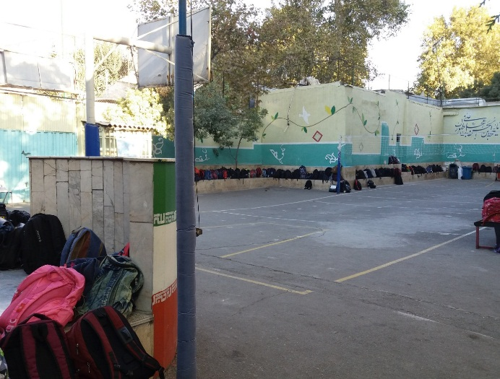
روز اول کارورزی

Slide 6
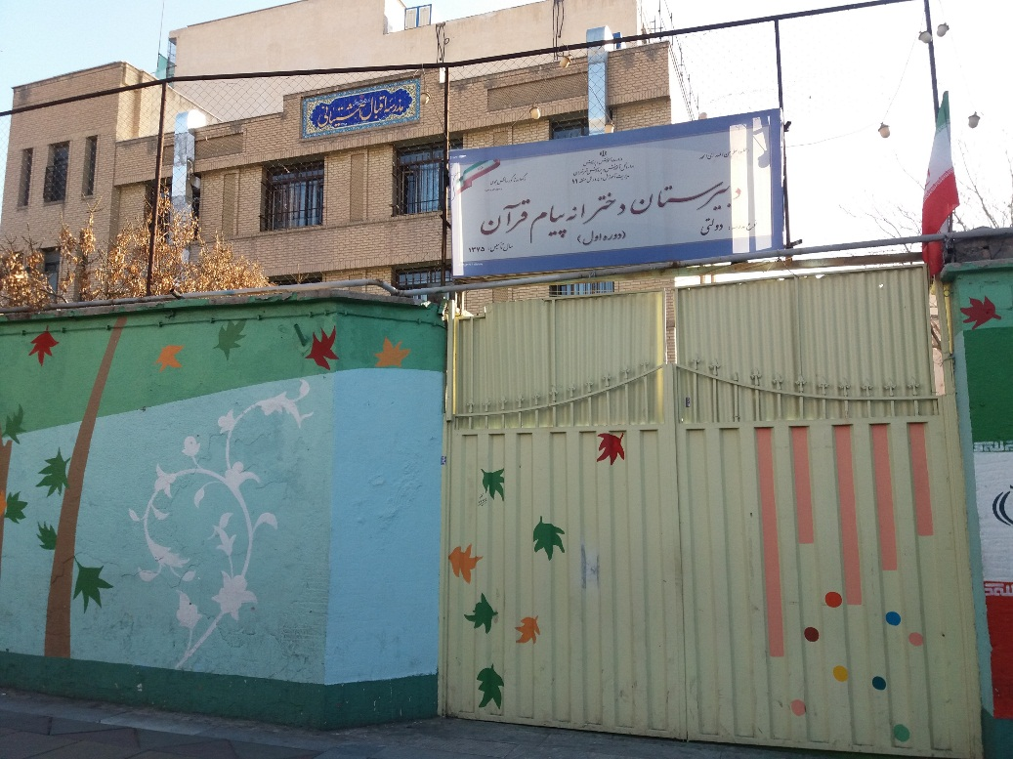
گزارش فیزیکی

Slide 7
گزارش عاطفی
مدیر
معلم
دانش آموزان
سایرکارکنان

Slide 8
گزارش ساختارسازمانی
مدیر مدرسه
معاون پرورشی
مشاور
معاون اجرایی
معلمان
معاون آموزشی
پشتیبان ها

Slide 9
گزارش آموزشی
شیوه تدریس
مدیریت کلاس
ارزشیابی

Slide 10
مسائل ۱. تخته کلاس ۸۰۳ از جنس شیشه است. ۲. تعدادی از دانش‌آموزان به دیوارهای سرد تکیه می‌دهند. ۳. معلم در کلاس از فناوری استفاده نمی‌کند. ۴. تکالیف دانش آموزان یک بعدی، غیرکاربردی و بدون تنوع است. ۵. ارزشیابی از دانش‌آموزان به سبک سنتی می‌باشد. ۶. هنگامی که برق می‌رود، کلاس‌ها به شدت تاریک می‌شوند.

Slide 11
آنچه که آموختم... صبر، صبر و بازهم صبر! دانش‌آموزان از آنچه که به نظر می‌رسد، بچه‌تر هستند! آسان بودن درس برای من، به معنی آسان بودن آن برای دانش‌آموزان نیست... از هر دقیقه کلاس به نحو احسن باید استفاده کرد چون ممکن است جلسه بعدی به علت برف، آلودگی هوا، اغتشاش، رفتن برق و حتی فاضلاب مدرسه تعطیل شود. دانش‌آموزان پتانسیل بسیار بالایی برای کمک به یکدیگر دارند؛ تنها باید این استعداد بالقوه را بالفعل کرد. دانش‌آموزان سوالات نامربوط زیادی می‌پرسند که باید با حوصله به هرکدام پاسخ داد. اگر به دانش‌آموزان احترام بگذاری، آن‌ها هم به تو احترام می‌گذارند.

Slide 12
کارورز:
سپیده صفری
استاد راهنما:
دکتر حیدری
دی ماه ۹۸

